Slide 1
Paradigmas de Programación

Slide 2
Paradigmas de Programación
No se tiene inversibilidad si:
Hechos con variables.
Comparación por distinto
Negación (dado que no liga variables)
>, >=, <, <=
Is/2

Slide 3
Paradigmas de Programación
Cuantificador Universal
El cuantificador universal no es irreversible y por lo tanto se debe instanciar las variables para que el predicado donde se lo usa sea irreversible.
Ejemplo:
animal(leon).
animal(oso).
habita(leon, selva).
habita(oso, artico).
templado(selva).
friolento(Animal) :- animal(Animal), forall(habitat(Animal, Bioma), templado(Bioma))

Slide 4

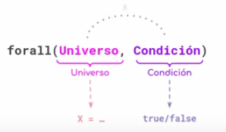


Paradigmas de Programación Lógico
Cuantificador Universal
forall/2
forall(habitat(Animal, Bioma), templado(Bioma))
Relacion con la negación (not/1)
Not((animal(X), not friolento(X)))
Forall(animal(X), friolento(X))

Slide 5
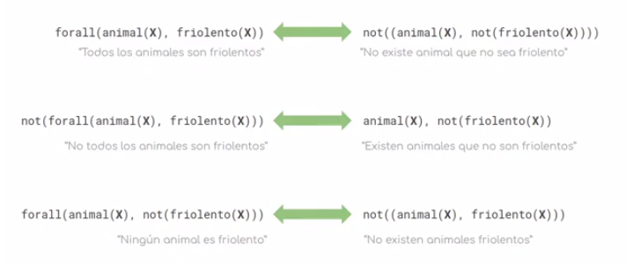
Paradigmas de Programación Lógico
not vs forall

Slide 6
Paradigmas de Programación Lógico
Ejercicio 1:Dado el predicado come/2 que relaciona a un animal con otro al cual se come, modelar los siguientes predicados:
Hostil/1: Relaciona un animal con un bioma si todos los animales que lo habitan se lo comen.
Terrible/1: Relaciona un animal con un bioma si todos los animales que se lo comen habitan ahí.
Compatibles/2: Relaciona dos animales si ninguno de los dos se come al otro.
Adaptable/1: Se cumple para todos los animales que habitan en todos los biomas.
Raro/1: Se cumple para todos los animales que habitan en un único bioma.
Dominante/1: Se cumple para todos los animales que se comen a todos los otros animales del bioma en el que viven.

Slide 7
Paradigmas de Programación Lógico
Hasta ahora
Individuos simples:
Átomos, Números
Predicados con aridad – Propiedades y Relaciones
Inversibilidad
Comparaciones
Is
Not (No enviar variables libres)
ForAll (Cuidado con la variables libres)
Los functores: Individuos compuestos
Agrupa valores para armar un nuevo elemento
Ejemplo:
carta(Numero,Palo) sería un functor.
mata(carta(1, espada), carta(1, basto))
Carta es un functor y mata es una relación de aridad 2.
Armar las cartas y sus relaciones para jugar al Truco

Slide 8
Paradigmas de Programación Lógico
Cartas de truco:
valeMas(carta(1,espada), carta(1,basto)).
valeMas(carta(1,basto), carta(7,espada)).
valeMas(carta(7,espada), carta(7,oro)).
valeMas(carta(7,oro), carta(3,_)).
valeMas(carta(3,_), carta(2,_)).
valeMas(carta(2,_), As):- falsoAs(As).
valeMas(As,carta(12,_):-falsoAs(As).
falsoAs(carta(1,copa)).
falsoAs(carta(1,oro)).
falsoSiete(carta(7,copa)).
falsoSiete(carta(7,basto)).
valeMas es Inversibles?
valeMas(carta(3,oro),Carta).
Continuar con el predicado valeMas.

Slide 9
Paradigmas de Programación Lógico
Generador de cartas:
cartaDeTruco(carta(Numero,Palo)):- palo(Palo), numeroValido(Numero).
palo(basto).
palo(oro).
palo(espada).
palo(copa).
numeroValido(N):- between(1,12,N), not between(8,9,N).
Nuevo predicado mata:
mata(Mayor, Menor):-cartaDeTruco(Mayor), cartaDeTrucoMenor, valeMas(Mayor,Menor).
mata(Mayor,Menor):-cartaDeTruco(Mayor), cartaDeTruco(Otra), valeMas(Mayor,Otra), mata(Otra,Menor).

Slide 10
Paradigmas de Programación Lógico
Functores y Pattern Matching
Se puede armar un functor tanto en los hechos como en las reglas
Ejemplo:
valeMas(carta(Figura1,_),carta(Figura2,_)):- between(11,12,Figura1), Figura2 is Figura1 - 1.
Consultas:
De que palo son los 7 que matan al 2?
mata(carta(7,Palo),carta(2,_)).
Es cierto que los 4 no matan a ninguna carta?
not (mata(carta(4,_),_)).

Slide 11
Paradigmas de Programación Lógico
Functores y Pattern Matching
Se puede armar un functor tanto en los hechos como en las reglas
Ejemplo:
valeMas(carta(Figura1,_),carta(Figura2,_)):- between(11,12,Figura1), Figura2 is Figura1 - 1.
Consultas:
De que palo son los 7 que matan al 2?
mata(carta(7,Palo),carta(2,_)).
Es cierto que los 4 no matan a ninguna carta?
not (mata(carta(4,_),_)).

